Slide 1
SPM项目风险计划
第十一小组 何亚豪 田军 何逸轩 张克辉 熊承彬

Slide 2
Outline
0.会议过程记录
1.风险事件
2.风险排序
3.风险应对策略

Slide 3
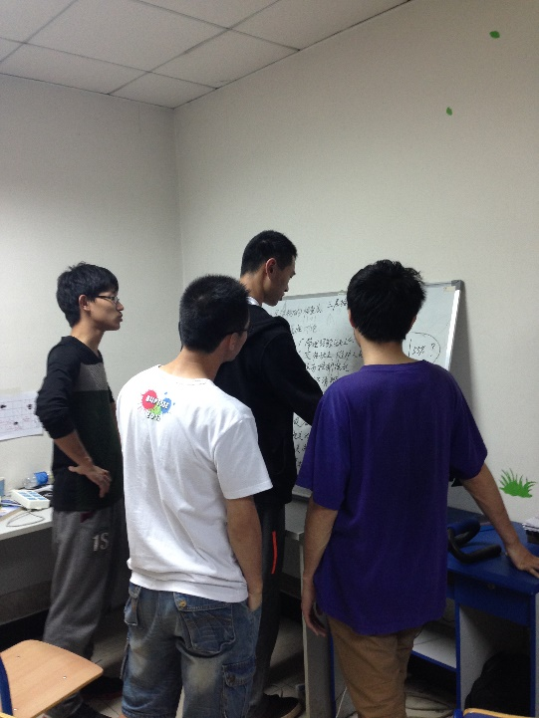
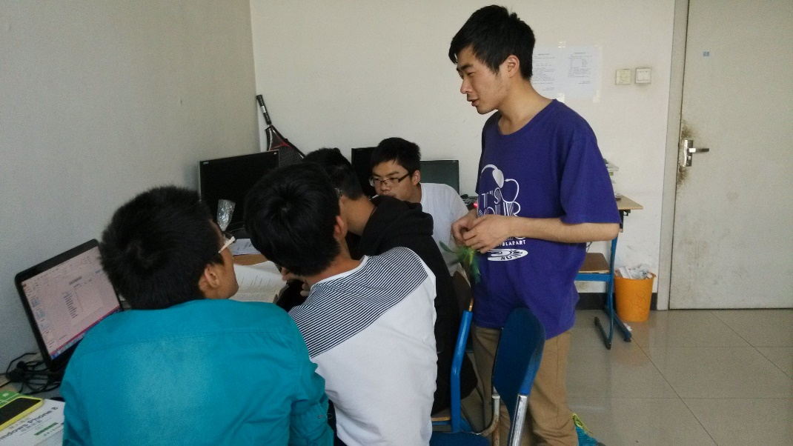
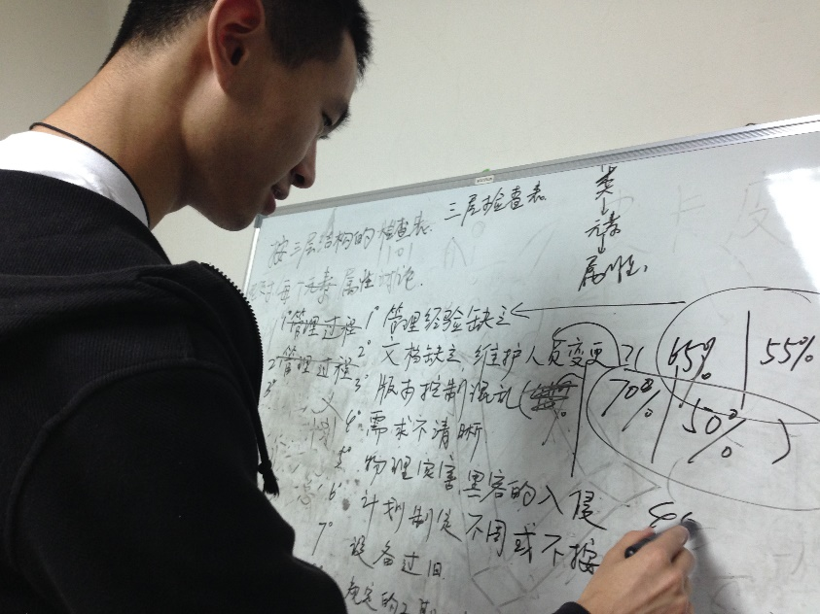
0.过程记录
5月7日 会议内容：找出风险事件 计算风险值
5月8日 线上讨论：拟定Top风险清单应对措施
5月9日 会议内容： 敲定应对措施，开始撰写风险计划书
5月11日 会议内容：修改风险计划书，制作展示ppt

Slide 4
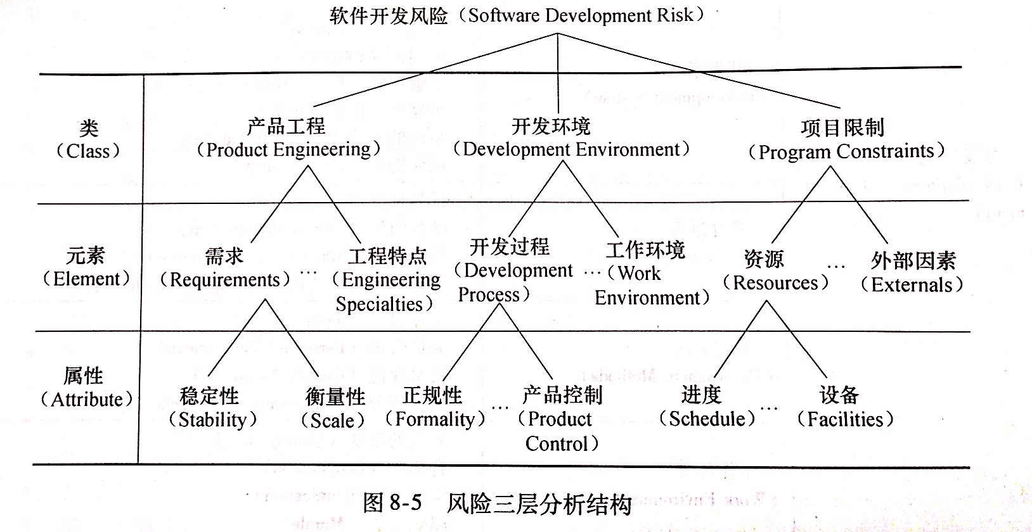
1.风险事件
风险事件的确定，采用了基于三层结构的检查表方法，对于三层结构中每个类的最底层属性进行逐一对照。分析SPM项目中是否存在可能的风险会满足属性的描述。
Notes:
在经过讨论后，由于小组成员普遍对风险识别过程经验不足，所以我们采用较为简单的“风险条目检查表”方法进行风险识别。
而在这当中，基于三层结构的检查表结构清晰，能够最大程度的保证我们所识别到风险的完整性。

Slide 5
风险示例
产品工程——编码和单元测试——编码
实际代码的耦合度高导致测试和维护困难
开发环境——管理方法——配置管理
版本控制混乱
项目限制——合同——约束条件
合同中的约束条件过于严苛无法实现

Slide 6
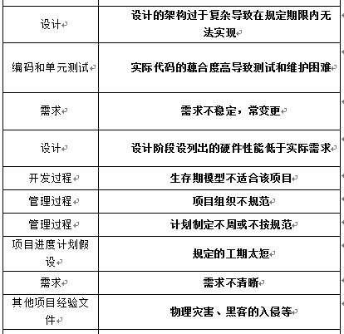
成果
我们仔细对照了三层风险检查表，找出了SPM网站改造项目中存在的风险事件

Slide 7
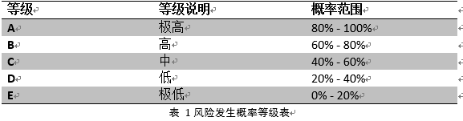
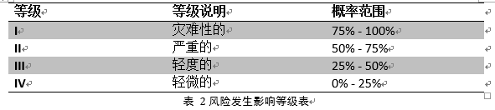
2.风险排序
风险事件的风险值由可能性和影响共同决定。对于每一个前述风险，我们先通过定性的方法确定风险发生概率的定性等级，再通过类访谈的方式将定性等级转换为定量数值。

Slide 8
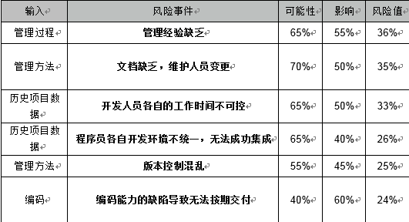
2.风险排序
风险事件的风险值由可能性和影响共同决定。对于每一个前述风险，我们先通过定性的方法确定风险发生概率的定性等级，再通过类访谈的方式将定性等级转换为定量数值。
风险事件的风险值排序 Top 风险清单(部分)如下

Slide 9
3.风险应对策略-1
根据前述的风险排序选取排名前六的风险事件进行策略分析
1.管理经验缺乏：我们可以通过学习类似项目例如校务通的管理经验来弥补经验的缺乏
2.文档缺乏，维护人员变更：首先要建立SPM项目程序说明文档。其次要求程序员在编写代码时严格按照编码规范并做好注释，再者要求人员变更时必须有人员相应的文档确认工作的执行。
3.开发人员各自的工作时间不可控：项目经理根据团队成员的自由时间合理安排工作计划避免时间不可控

Slide 10
3.风险应对策略-2
4.程序员各自开发环境不统一，无法成功集成：按照小组软件过程的原则，必须在项目中设立一名产品支持经理以提供SPM项目开发人员所需的统一的开发环境和方法
5.版本控制混乱：质量过程经理严格遵守配置管理的章程来控制SPM项目的版本变更，避免版本混乱
6.编码能力的缺乏导致无法按期交付：首先可以将核心代码交付给编码能力强的开发人员；其次技术难点交付由编码能力强的开发人员攻破；文档能力较强的人员更多的负责文档撰写和审核

Slide 11
Q&A

Slide 12
谢谢观看

